Slide 1

Modelado de Datos

Slide 2
AGENDA
Modelado conceptual: El Modelo Entidad Relación (MER)
Modelado lógico (relacional): El Modelo de Datos

Slide 3
Niveles de Modelos de Datos
Conceptual | Descripción a alto nivel de la estructura de la información: los conceptos y sus interrelaciones Mínimo (sin redundancia) Independiente del tipo de DBMS a utilizar
Lógico | Descripción de la estructura de la base de datos en términos de las estructuras de datos que puede procesar un tipo de SGBD Depende del tipo de DBMS a emplear (relacional, OO, etc.) no del producto concreto Si relacional, normalizado por lo menos en 3FN
Físico o de Implementación | Descripción de la implementación de una base de datos Depende del SGBD concreto

Slide 4
Modelado Conceptual
Especificación de requisitos
Diseño conceptual
Esquema conceptual
Esquema Conceptual: Descripción de alto nivel del contenido.
Modelo Conceptual: Se utiliza para describir esquemas conceptuales.
Esquema: Descripción de la estructura de los datos de interés.
Propósito: Obtener un esquema completo que lo exprese todo.

Slide 5
Modelado Conceptual - Cualidades
Las cualidades que debe poseer un modelo conceptual:
Expresividad: La disponibilidad de una amplia gama de conceptos hace posible una representación más extensa de la realidad. Los modelos mas ricos en conceptos son también mas expresivos.
Simplicidad: El modelo creado a base de conceptos debe ser fácil de entender por usuarios y diseñadores de la aplicación.
Minimalidad: Esta propiedad se consigue si cada concepto presente en el modelo tiene un significado distinto con respecto a todos los demás.
Formalidad: Los modelos conceptuales representan una especificación formal de los datos.

Slide 6
Modelado Conceptual
Para representar un Modelo Conceptual podemos utilizar el Modelo Entidad Relación (MER).
El MER es un tipo de modelo conceptual basado en entidades, atributos y relaciones.
En la actualidad existe una serie de notaciones para su representación gráfica:
Notación Chen (la primera, introducida por Peter Chen en 1976), notación Bachman , notación UML, notación IDEF1X, notación Barker, notación IE, etc.
El MER tiene asociada una representación gráfica denominada diagrama entidad relación (DER).

Slide 7
Elementos del Modelado Conceptual
Entidades / Clases entidad
Atributos
Relaciones
Tipos de Relaciones

Slide 8

Elementos del Modelado Conceptual - Entidad
Algo que puede ser de interés para una organización acerca de lo cual recopila y almacena información: persona, lugar, evento u objeto.
A las ocurrencias de una entidad se les llama instancias de entidad.
Al modelar, se asigna nombre a cada entidad y se define claramente, de manera que la definición describa inequívocamente a las instancias que representa.
Cliente
Cliente
Cliente

Slide 9
Elementos del Modelado Conceptual - Entidad
Ejemplos:
Pago: Depósito de dinero efectuado en una cuenta
Producto Terminado: Artículo que la empresa comercializa, ofreciéndolo en venta a los clientes
Cliente: Persona natural o jurídica que adquiere productos terminados o servicios en la empresa.
Categoría: Clasificación de los productos terminados.

Slide 10
Elementos del Modelado Conceptual - Entidad
Clasificación de entidades:
Entidad Fuerte
Es una entidad que existe de forma independiente. Se le conoce también con el nombre de Entidad Base.
Cuando se relaciona con otras entidades se le llama Entidad Padre.
Ejemplos: Persona
Edificio

Slide 11
Elementos del Modelado Conceptual - Entidad
Clasificación de entidades:
Entidad Débil:
Es aquella que no puede ser identificada por sus propios atributos.
Para lograr su identificación unívoca utiliza tanto la relación con otra entidad como sus propios atributos.
Se le conoce también como Entidad Dependiente o Entidad Hijo.
Ejemplos: Familiar de Persona
Departamento de edificio

Slide 12
Elementos del Modelado Conceptual - Atributos
Describen o califican a una entidad.
El conjunto de todos los valores posibles de un atributo es el Dominio.
Todos los atributos toman sus valores de un dominio o conjunto de datos
Ejemplos:
Código de Alumno Nombre de Alumno
Semestre de Ingreso Fecha de Nacimiento
Cada atributo debe tener un nombre suficientemente claro y una definición precisa con el objetivo que exista una mejor comprensión del modelo.
Precio Unitario (¿de compra?, ¿de venta?)
Monto Pagado (¿pagado por el cliente?, ¿por la empresa?)

Slide 13
Elementos del Modelado Conceptual - Atributos
¿Cómo asignar atributos a las entidades?
Criterios:
NORMALIZACIÓN: siguiendo un proceso “de abajo hacia arriba” (bottom up).
Intuitivamente, podemos llegar a por lo menos a 3FN analizando críticamente la información de modo que lleguemos a guardar “cada cosa en su lugar”, y verificar nuestro diseño basándonos en los principios de la normalización; esto es, en las dependencias funcionales y en los determinantes.

Slide 14
Elementos del Modelado Conceptual - Identificadores
Constituyen el atributo o conjunto de atributos que identifican de manera única a las instancias de las entidades.
Corresponden al concepto de “clave candidata” trabajado en la unidad de aprendizaje anterior, en el curso
Un identificador elegido por cada entidad constituirá la clave primaria en el modelo lógico relacional correspondiente.

Slide 15
Elementos del Modelado Conceptual – Relaciones / Interrelaciones
Son vínculos o asociaciones entre entidades.
Las ocurrencias de las relaciones son asociaciones entre instancias de las entidades.
La cardinalidad (o multiplicidad) de una relación indica la cantidad de elementos o instancias de una entidad A que se relacionan con una instancia de una entidad B y viceversa
Se expresa con un valor mínimo y uno máximo en cada dirección: 4 puntos de cardinalidad o multiplicidad
Valor mínimo: define si la relación es opcional o requerida
Valor máximo: expresa si la relación es singular o plural

Slide 16
Cardinalidad de las relaciones
Ejemplo:
cruza
POLLO
CAMINO
Respecto a la relación planteada, para determinar la cardinalidad debemos preguntarnos:
¿Debe un pollo cruzar un camino?
Esto es: ¿los pollos que no han cruzado ningún camino son de interés para el negocio?
¿Puede un pollo cruzar más de un camino?
¿Debe un camino ser cruzado por un pollo?
Esto es: ¿los caminos que nunca han sido cruzados por ningún pollo son de interés para el negocio?
¿Puede un camino haber sido cruzado por más de un pollo?
La cardinalidad de las relaciones estará determinada por las reglas de negocio

Slide 17

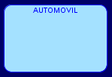



Tipos de cardinalidad en las relaciones – Notación UML
Uno a uno:
1
0..1
Empleado
Automóvil
Uno a muchos:
1
1..*
Cliente
Pedido
Muchos a muchos:
1..*
0..*
Producto
Pedido

Slide 18



Tipos de cardinalidad en las relaciones – Notación Bachman
Uno a uno:
Uno a muchos:
Muchos a muchos:

Slide 19
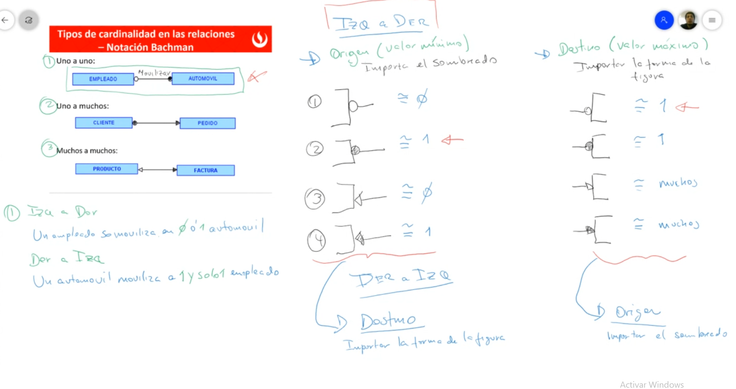

Slide 20
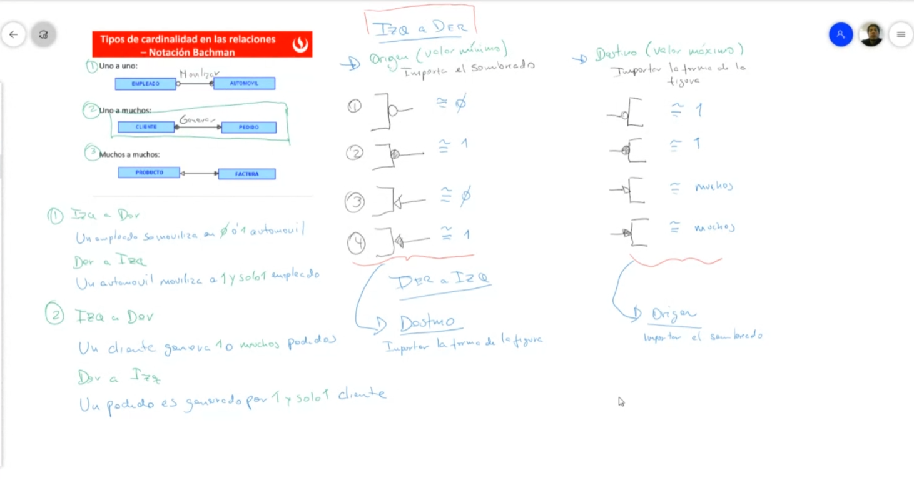

Slide 21
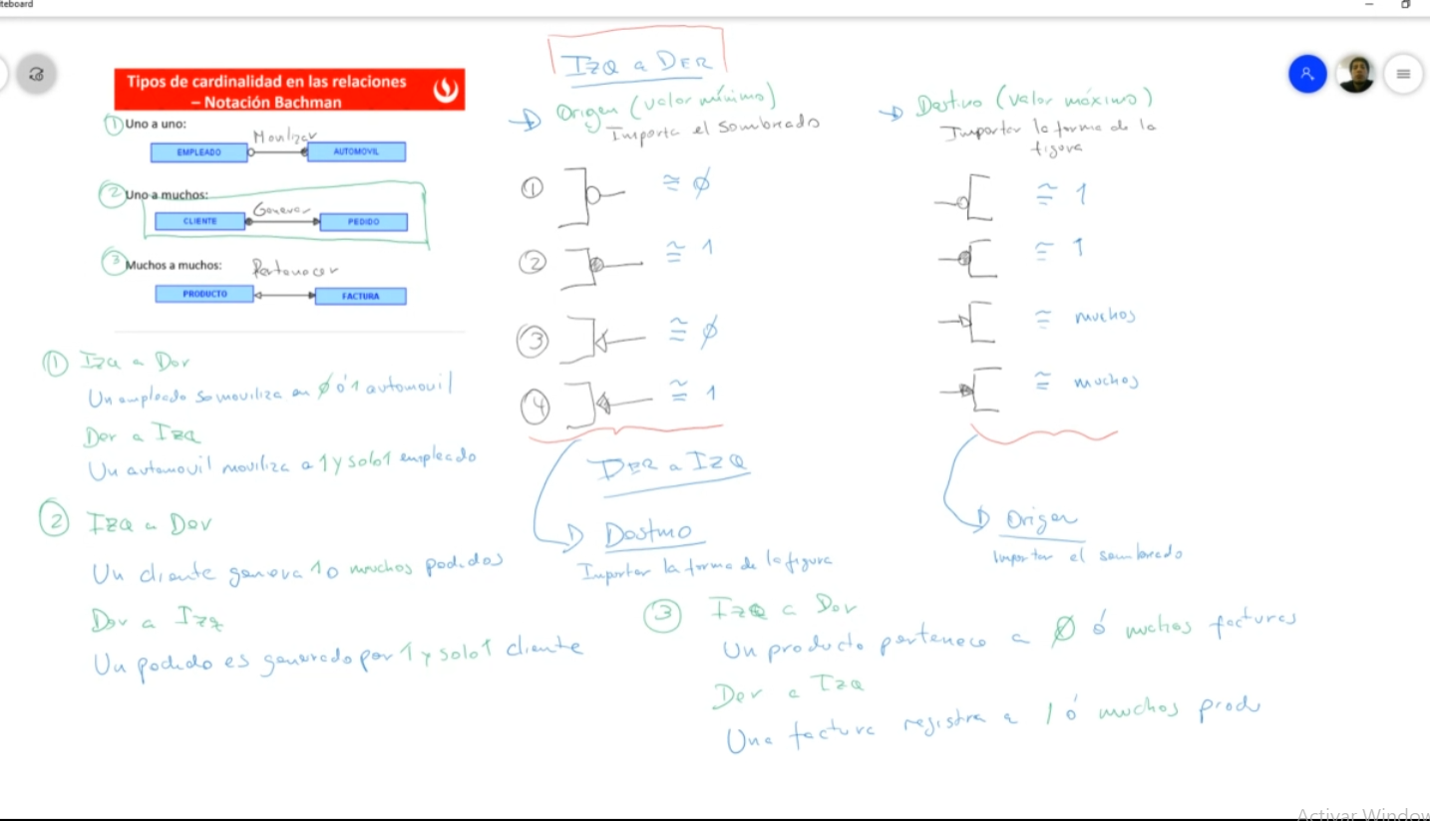

Slide 22
Notaciones para la Cardinalidad
 | UML | Idef1X | IE | Bachman
Uno a uno
Uno a muchos
Muchos a muchos
1
1
1
1..*
1..*
1..*

Slide 23
Cardinalidad: Obligatoria y Opcional
Definición del extremo de la relación | Obligatoriedad en el extremo de la relación | Notación Bachman
Cero o uno | Opcional
Uno y solo uno | Obligatoria
Cero o muchos | Opcional
Uno o muchos | Obligatoria

Slide 24
Tipos de Relaciones
Existen 3 tipos de relaciones:
Relación no identificativa.
Relación identificativa.
SuperTipo / SubTipo.

Slide 25


Tipos de Relaciones
Relación no Identificativa
Representa una relación o conexión semántica simple entre dos entidades.
Ejemplos

Slide 26
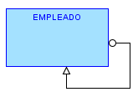
Tipos de Relaciones
Relación no Identificativa
Relación no Identificativa – Relación recursiva.
Representa una relación o conexión semántica simple a una misma entidad.
Significa que una instancia de la entidad se relaciona con otras instancias de la misma entidad.

Slide 27

Tipos de Relaciones
Relación Identificativa
Representa una relación o conexión semántica fuerte entre dos entidades.
La clave de la entidad padre pasa a formar parte de la clave de la entidad hijo. Es decir, pasa a ser parte de su identificación. En consecuencia, la entidad hijo es débil.
Una instancia de la entidad hijo no puede existir si no existe la instancia de la entidad padre.

Slide 28
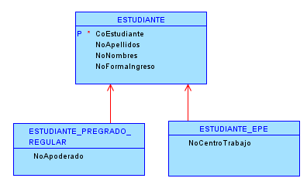
Tipos de Relaciones
Generalización/Especialización
Permite formar una nueva entidad (generalización) mediante la unión de otras entidades, o dividir una entidad en cierto número de otras entidades (especialización)
En el MER también se le conoce como la operación de Supertipo / Subtipo
Los atributos y relaciones comunes se asignan a la entidad generalizada, en tanto que los específicos se asignan a las especializadas
En la notación Bachman se representa a través de líneas rojas desde las entidades subtipo hacia la supertipo.

Slide 29
Tipos de Relaciones
Generalización/Especialización
Permite formar una nueva entidad (generalización) mediante la unión de un conjunto de entidades, o dividir una entidad en cierto número de otras entidades (especialización)
También se le conoce como la operación de Supertipo / Subtipo
Los atributos y relaciones comunes se asignan a la entidad supertipo (la generalización), en tanto que los comunes se asignan a los subtipos (las especializadas)

Slide 30
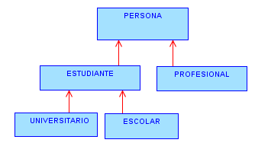
Tipos de Relaciones
Generalización/Especialización
Algunas personas (supertipo) pueden ser estudiantes (subtipo) y todos los estudiantes son personas.
Todas las propiedades de las personas se aplican a los estudiantes, pero lo contrario no se cumple.

Slide 31
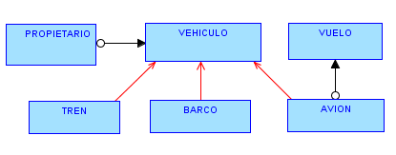
Tipos de Relaciones
Generalización/Especialización
Los vehículos (supertipo) pueden ser: aviones, trenes, barcos (subtipos)
Aviones, Trenes y Barcos son vehículos, pero cada uno tiene características propias (atributos) y puede tener relaciones propias, además de las que comparten por su condición de vehículos.

Slide 32
Tipos de Relaciones
Generalización/Especialización
Criterios para definirlos:
“SENTIDO COMUN”
El objetivo NO ES eliminar atributos opcionales del modelo, sino identificar los supertipos que definen el comportamiento común y separar los subtipos especializados en un nivel razonable y relevante
Considerar la existencia de relaciones exclusivas del subtipo
Evaluar la cantidad de atributos que son exclusivos del subtipo
Evitar caer en exceso de subtipos, sin obviar su importancia dentro del modelo

Slide 33
Conclusiones
El modelo conceptual representa la información persistente asociada a los procesos de un determinado negocio o empresa, la que es independiente de cualquier consideración física o de implementación
Durante el desarrollo del curso elaboraremos los modelos conceptuales empleando el modelo entidad relación con la notación Bachman.

Slide 34
Referencias
Fundamentos de Sistemas de Bases de Datos
Elmasri, Navathe. Capítulo 3
Procesamiento de Bases de Datos
Kroenke. Capítulo 3
Fundamentos de Bases de Datos
Silverschatz, Korth, Sudarshan. Capítulo 2

